Slide 1

Araştırma-Geliştirme Süreci Tanımlama Eğitimi
Diler Aslan
PAÜ Kalite Yönetimi ve Veri Değerlendirme Uygulama ve Araştırma Merkezi
Müdürü

Slide 2
Pamukkale Üniversitesi Ana Süreçleri
Eğitim-Öğretim Süreci
Araştırma ve Geliştirme Süreci
Topluma Hizmet Süreci
Yönetim Süreci
İdari ve Destek Süreçler
http://www.pau.edu.tr/pau/tr/kurumsal/ana-surecler
Notes:
Üniversitemizin performansını süreçlere göre değerlendirmek için ana süreçler belirlendi.

Slide 3
Program
Eğitim başlığı: Araştırma ve Geliştirme Süreci Tanımlama
Eğitimin yeri: Eğitim Fakültesi Zemin Kat, KAVDEM İnteraktif Eğitim Salonu
Eğitim tarih ve saati: 12 Aralık 2018; Saat: 14.00-17.00
Sunum yapacak birimler:
Eğitim Fakültesi (Ad, Soyadı belirtilecektir)
Mühendislik Fakültesi (Ad, Soyadı belirtilecektir)
Program:
14.00 - 14.30 Açılış
14.30 - 15.30 Tıp Fakültesi Sunumu
15.30 - 16.00 Soru-Cevap ve İkram
16.00 - 17.00 Mühendislik Fakültesi Sunumu
Not:
Eğitim interaktif yürütüleceği için soru ve yanıtlar sunumlar sırasında değerlendirilecektir.
Notes:
Üniversitemizin performansını süreçlere göre değerlendirmek için ana süreçler belirlendi.

Slide 4
Birimlerden Bildirilen Katılımcılar
 | Birim Adı | Eğitime Katılacak Görevlinin
 |  | Adı Soyadı | Unvanı
1 | Kalite Komisyonu | Nurten SARICA | Prof.
2 | Kalite Komisyonu | Kamil YAĞCI | Doç. Dr.
3 | Kalite Komisyonu | Abdullah AKDOĞAN | Doç. Dr.
4 | Kalite Komisyonu | Mesut ÖNCEL | Dr. Öğr. Üyesi
5 | Arkeoloji Enstitüsü (Arkeoloji Anabilim Dalı) | Bahadır DUMAN | Doç. Dr.
6 | Eğitim Bilimleri Enstitüsü | F. Nilgün Cevher KALBURAN | Doç. Dr.
7 | Fen Bilimleri Enstitüsü | Özlem GİRGİN ATLIHAN | Doç. Dr.
Notes:
Üniversitemizin performansını süreçlere göre değerlendirmek için ana süreçler belirlendi.

Slide 5
Birimlerden Bildirilen Katılımcılar
8 | İslami İlimler Enstitüsü | Harun ABACI | Dr. Öğr. Üyesi
9 | Sağlık Bilimleri Enstitüsü | Mehmet Bülent ÖZDEMİR | Prof. Dr.
10 | Sosyal Bilimler Enstitüsü | Atalay KALE | Enstitü Sekreteri
11 | Diş Hekimliği Fakültesi | Hilal ÖZBEY | Dr. Öğr. Üyesi
12 | Eğitim Fakültesi (Eğitim Bilimleri Bölümü Eğitim Programları Ve Öğretim Anabilim Dalı) | İbrahim TUNCEL | Dr. Öğr. Üyesi
13 | Fen Edebiyat Fakültesi (Sosyoloji Bölümü) | Gül AKTAŞ | Doç. Dr.
14 | Hukuk Fakültesi | Hülya KABAKÇI KARADENİZ | Doç. Dr.
15 | İktisadi ve İdari Bilimler Fakültesi (Maliye Bölümü) | Özay ÖZPENÇE | Doç. Dr.
16 | İlahiyat Fakültesi | Mehmet ÜMİTLİ | Dr. Öğr. Üyesi
Notes:
Üniversitemizin performansını süreçlere göre değerlendirmek için ana süreçler belirlendi.

Slide 6
Birimlerden Bildirilen Katılımcılar
17 | İletişim Fakültesi (Halkla İlişkiler ve Tanıtım) | Yasemin BOZKURT | Dr. Öğr. Üyesi
18 | Mimarlık ve Tasarım Fakültesi (Şehir ve Bölge Planlama) | Görkem GÜLHAN | Dr. Öğr. Üyesi
19 | Mimarlık ve Tasarım Fakültesi | Yaşar ALTINOVA | Fakülte Sekreteri
20 | Mühendislik Fakültesi (Gıda Mühendisliği) | Ali Serkan SOYDAN | Dr. Öğr. Üyesi
21 | Müzik ve Sahne Sanatları Fakültesi (Müzik Böl. Müzik Performansları ASD) | Özgül GÖK | Doç. Dr.
22 | Sağlık Bilimleri Fakültesi | Fadime Hatice İNCİ
23 | Spor Bilimleri Fakültesi (Spor Yöneticiliği Bölümü) | Elif BOZYİĞİT | Dr. Öğr. Üyesi
24 | Teknik Eğitim Fakültesi
25 | Teknoloji Fakültesi
Notes:
Üniversitemizin performansını süreçlere göre değerlendirmek için ana süreçler belirlendi.

Slide 7
Birimlerden Bildirilen Katılımcılar
26 | Tıp Fakültesi (Biyofizik Anabilim Dalı) | Aylin KÖSELER | Doç. Dr.
27 | Turizm Fakültesi | Serap ALKAYA | Dr. Öğr. Üyesi
28 | Fizik Tedavi ve Rehabilitasyon Yüksekokulu | Filiz ALTUĞ | Doç.Dr.
29 | Fizik Tedavi ve Rehabilitasyon Yüksekokulu | Orçin TELLİ ATALAY | Doç.Dr.
30 | Uygulamalı Bilimler Yüksekokulu | Çağdaş GÜNDÜZ | Dr. Öğr. Üyesi
31 | Yabancı Diller Yüksekokulu
32 | Acıpayam Meslek Yüksekokulu | Doğan SÖZBİLEN | Öğretim Görevlisi
33 | Bekilli Meslek Yüksekokulu | Ramazan BALIM | Yüksekokul Sekreteri
34 | Bozkurt Meslek Yüksekokulu
35 | Buldan Meslek Yüksekokulu
Notes:
Üniversitemizin performansını süreçlere göre değerlendirmek için ana süreçler belirlendi.

Slide 8
Birimlerden Bildirilen Katılımcılar
36 | Çal Meslek Yüksekokulu
37 | Çameli Meslek Yüksekokulu | Muzaffer ADAK | Prof. Dr.
38 | Çardak Organize Sanayi Bölgesi Meslek Yüksekokulu
39 | Çivril Atasay Kamer Meslek Yüksekokulu | Önder IŞIKLI | Yüksekokul Sekreteri
40 | Denizli Sağlık Hizmetleri Meslek Yüksekokulu (Çocuk Bakımı ve Gençlik Hizmetleri Bölümü) | Dilek KODAL ULUDAĞ | Öğretim Görevlisi
41 | Denizli Sosyal Bilimler Meslek Yüksekokulu
42 | Denizli Teknik Bilimler Meslek Yüksekokulu | Mehmet KARACA | Dr. Öğr. Üyesi
43 | Honaz Meslek Yüksekokulu | Volkan AKÇİT | Öğretim Görevlisi
44 | Kale Meslek Yüksekokulu | Ayça KARAHAN | Öğretim Görevlisi
Notes:
Üniversitemizin performansını süreçlere göre değerlendirmek için ana süreçler belirlendi.

Slide 9
Birimlerden Bildirilen Katılımcılar
45 | Sarayköy Meslek Yüksekokulu | Atiye KAŞ
46 | Serinhisar Meslek Yüksekokulu
47 | Tavas Meslek Yüksekokulu | Naime Nur BOZBEYOĞLU | Öğretim Görevlisi
48 | Tavas Sağlık Hizmetleri Meslek Yüksekokulu
Notes:
Üniversitemizin performansını süreçlere göre değerlendirmek için ana süreçler belirlendi.

Slide 10
Kalite Komisyonu
Araştırma-Geliştirme Süreci Çalışma Grubu
 | Birim Adı
 |  | Adı Soyadı | Unvanı
1 | Kalite Komisyonu | Nurten SARICA | Prof.
2 | Kalite Komisyonu | Kamil YAĞCI | Doç. Dr.
3 | Kalite Komisyonu | Abdullah AKDOĞAN | Doç. Dr.
4 | Kalite Komisyonu | Mesut ÖNCEL | Dr. Öğr. Üyesi
Notes:
Üniversitemizin performansını süreçlere göre değerlendirmek için ana süreçler belirlendi.

Slide 11
KAVDEM
 | Birim Adı
 |  | Adı Soyadı | Unvanı, Görevi
1 | KAVDEM (Müdür) | Diler Aslan | Prof. Dr., Müdür
2 | KAVDEM | Öncü Yanmaz Arpacı | Öğr. Gör, Uzman
3 | KAVDEM | Mesut Aydınlı | Öğr. Gör, Uzman
4 | KAVDEM | Gülçin Türkmen | Lisans M, Sekreterya
Notes:
Üniversitemizin performansını süreçlere göre değerlendirmek için ana süreçler belirlendi.

Slide 12
Eğitim ile ilgili
Not:
Eğitim interaktif yürütüleceği için soru ve yanıtlar sunumlar sırasında değerlendirilecektir.
Önemli hususlar:
• Eğitim interaktif olarak yürütüleceğinden katılımcıların dizüstü bilgisayarları, kâğıt ve kalem bulundurmaları rica olunur.
• Eğitim tüm üniversitede izlenebilecek şekilde planlanmıştır. Eğitim saatlerinde açılacak olan sanal sınıf adresi genel duyuru olarak tüm üniversite akademik ve idari personel ile öğrencilere duyurulacaktır. Uzaktan katılımcılar soru sorma ve bilgi paylaşımda bulunabileceklerdir.
Notes:
Üniversitemizin performansını süreçlere göre değerlendirmek için ana süreçler belirlendi.

Slide 13
Pamukkale Üniversitesi Süreçleri Mimarisi
Disiplinlerin profili tanımlanır
Yönetim süreçleri
Vizyon ve değerler tanımlanır
Strateji ve Hedefler belirlenir
Paydaşlarla takımlar oluşturulur
Kaynaklar sağlanır
Kaynaklar dağıtılır
Yönetişim oluşturulur
Değişim yönetilir
Program tasarlanır
Öğrenme deneyimleri paylaşılır
Öğrencilerin gelişmesi sağlanır
İhtiyaçlar belirlenir
Programın sonlandığı kanıtlanır
Eğitim ve Öğretim Süreci
Araştırma fonu sağlanır
Program veya proje tasarlanır
Araştırma yapılır
Araştırma planı yaratılır
Sonuçları yayılır
Araştırma ve Geliştirme Süreci
Ortak ilgi alanları saptanır
İşbirliği modeli tanımlanı
Fırsatlar yapılandırılır
Fırsatlar belirlenir
Paylaşılan yararlar garantilenir
Topluma Hizmet Süreci
Ortak ilgi alanları saptanır
İşbirliği modeli tanımlanır
Fırsatlar yapılandırılır
Fırsatlar belirlenir
Paylaşılan yararlar garantilenir
Sanayi İşbirlikleri Süreci
Ortak ilgi alanları saptanır
İşbirliği modeli tanımlanır
Fırsatlar yapılandırılır
Fırsatlar belirlenir
Paylaşılan yararlar garantilenir
Uluslararasılaşma Süreci
Destek süreçleri
Personel yönetimi
Öğrenci yönetimi
Paydaşların yönetimi
Kalite yönetimi
Tesislerin yönetimi
Bilişim sisteminin yapılandırılması
Bilgi yönetimi
Finansal kaynakların yönetimi
Şikayetlerin yönetimi
Mezunlarla bağlantıların yönetimi
http://scindeks-clanci.ceon.rs/data/pdf/1451-4117/2017/1451-41171701035H.pdf

Slide 14
Yükseköğretim Kurumu Süreçleri Mimarisi
Disiplinlerin profili tanımlanır
Yönetim süreçleri
Vizyon ve değerler tanımlanır
Strateji ve Hedefler belirlenir
Paydaşlarla takımlar oluşturulur
Kaynaklar sağlanır
Kaynaklar dağıtılır
Yönetişim oluşturulur
Değişim yönetilir
Araştırma ve Geliştirme Süreçleri
Kayıt duyuru işlemleri
Öğrencinin programı düzenlenir
Her öğrenciye en uygun yol çizilir
Program tasarımı
Programın sonlandığını gösteren kanıtlanır
Öğrencinin gelişimi izlenir
Araştırma program mezunları için süreç
Araştırma fonu sağlanır
Program veya proje tasarlanır
Araştırma yapılır
Araştırma planı yaratılır
Sonuçları yayılır
Fikirlerin üretilmesi ve uygulanması
Destek süreçleri
Personel yönetimi
Öğrenci yönetimi
Paydaşların yönetimi
Kalite yönetimi
Tesislerin yönetimi
Bilişim sisteminin yapılandırılması
Bilgi yönetimi
Finansal kaynakların yönetimi
Şikayetlerin yönetimi
Mezunlarla bağlantıların yönetimi

Slide 15
Yükseköğretim Kurumu Süreçleri Mimarisi
Disiplinlerin profili tanımlanır
Yönetim süreçleri
Vizyon ve değerler tanımlanır
Strateji ve Hedefler belirlenir
Paydaşlarla takımlar oluşturulur
Kaynaklar sağlanır
Kaynaklar dağıtılır
Yönetişim oluşturulur
Değişim yönetilir
Araştırma ve Geliştirme Süreçleri
Kayıt duyuru işlemleri
Öğrencinin programı düzenlenir
Her öğrenciye en uygun yol çizilir
Program tasarımı
Programın sonlandığını gösteren kanıtlanır
Öğrencinin gelişimi izlenir
Araştırma program mezunları için süreç
Eğitim-Öğretim Süreci ve Araştırma-Geliştirme Süreci
Akreditasyon
Etiket
Standardlar
Yükseklisans
Doktora programları
Destek süreçleri
Personel yönetimi
Öğrenci yönetimi
Paydaşların yönetimi
Kalite yönetimi
Tesislerin yönetimi
Bilişim sisteminin yapılandırılması
Bilgi yönetimi
Finansal kaynakların yönetimi
Şikayetlerin yönetimi
Mezunlarla bağlantıların yönetimi

Slide 16

Araştırma Program Mezunları için Süreç
(Biyotıp ve Sağlık)
27-28 Kasım 2018, Yükseköğretim kurumlarında iç kalite güvence sisteminin yapılandırılması ve eğitim öğretim alanında kalite süreçleri toplantısı, YÖKAK, Ankara

Slide 17
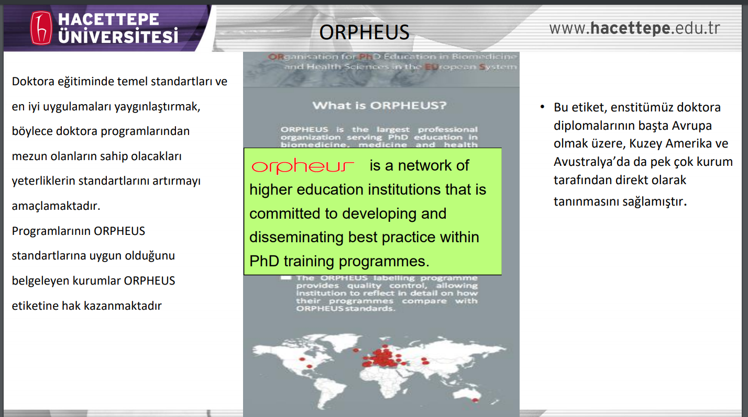
Araştırma Program Mezunları için Süreç
(Biyotıp ve Sağlık)
27-28 Kasım 2018, Yükseköğretim kurumlarında iç kalite güvence sisteminin yapılandırılması ve eğitim öğretim alanında kalite süreçleri toplantısı, YÖKAK, Ankara

Slide 18

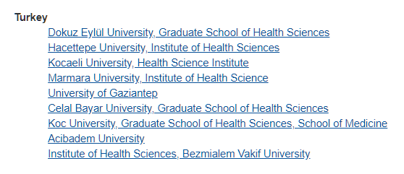
Araştırma Program Mezunları için Süreç
(Biyotıp ve Sağlık)
Orpheus üyeleri

Slide 19
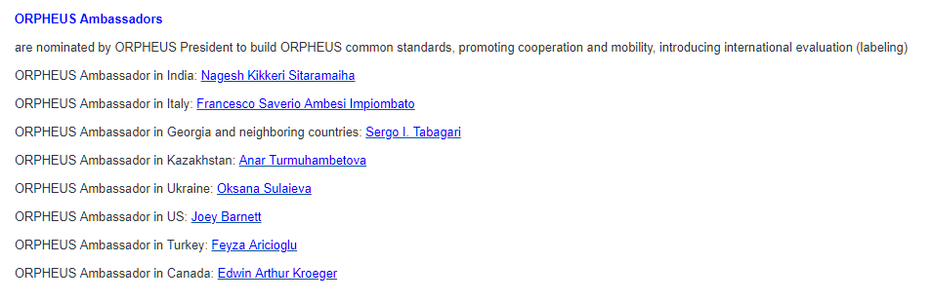
Araştırma Program Mezunları için Süreç
(Biyotıp ve Sağlık)
Orpheus üyeleri

Slide 20
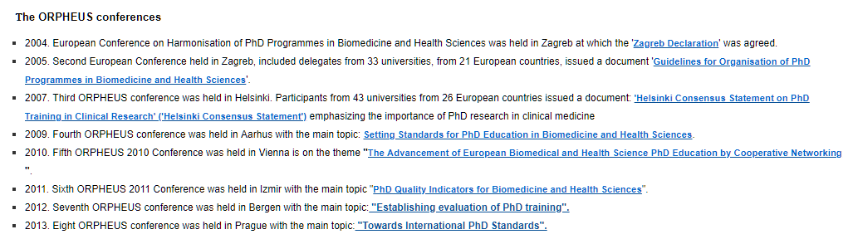
Araştırma Program Mezunları için Süreç
(Biyotıp ve Sağlık)
Kongreler

Slide 21
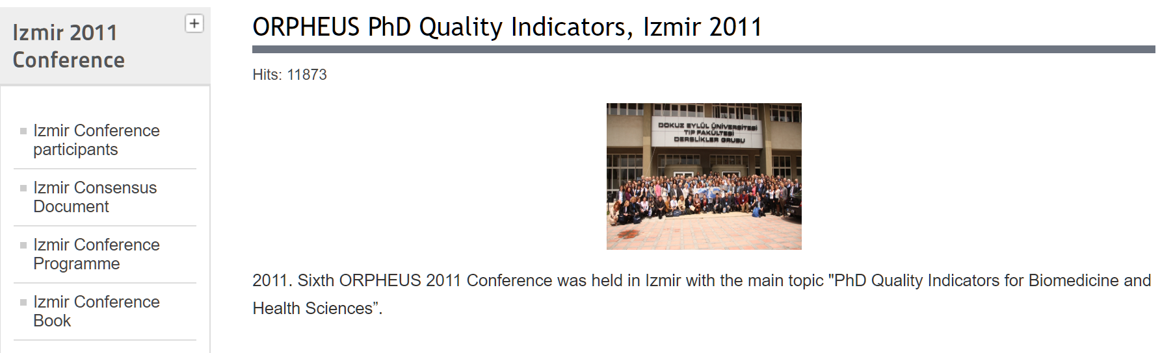
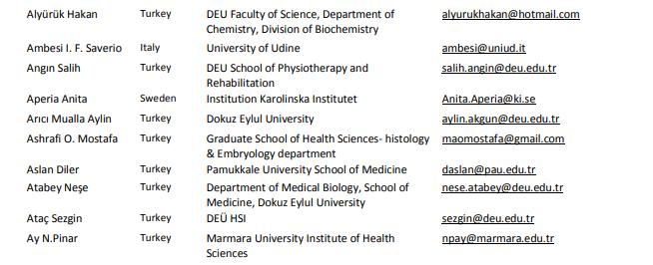
Araştırma Program Mezunları için Süreç
(Biyotıp ve Sağlık)
Kongreler

Slide 22
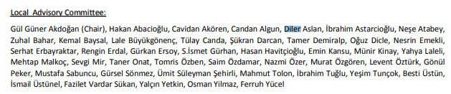
Araştırma Program Mezunları için Süreç
(Biyotıp ve Sağlık)
Kongreler

Slide 23

Araştırma Program Mezunları için Süreç
(Biyotıp ve Sağlık)
Orpheus Standartları
http://www.orpheus-med.org/images/stories/documents/ORPHEUS-AMSE-WFME_tur.pdf

Slide 24
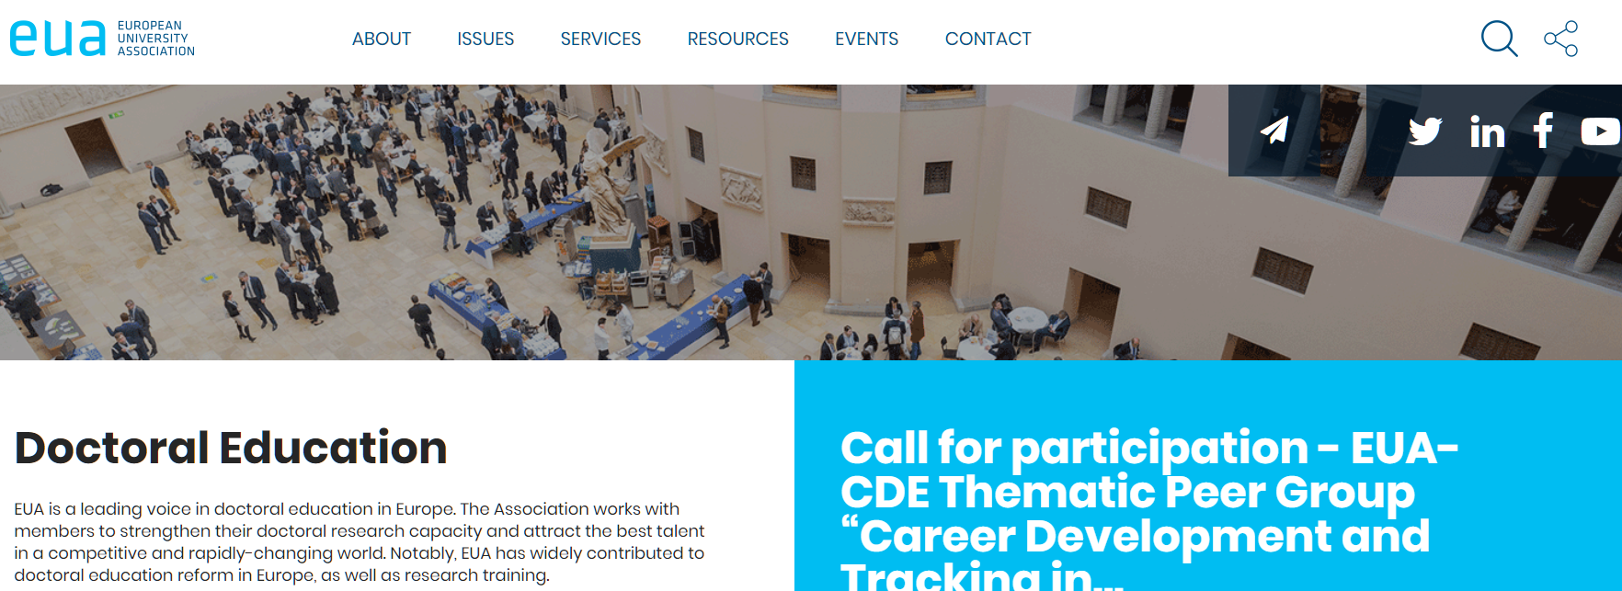
Araştırma Program Mezunları için Süreç
(Genel)
Avrupa Üniversiteler Birliği
(European University Association-EUA)

Slide 25
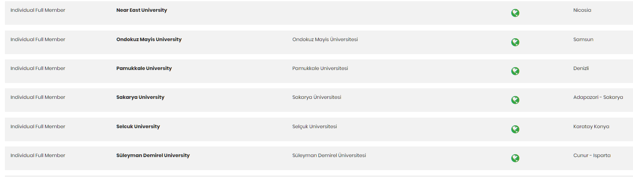
Araştırma Program Mezunları için Süreç
(Genel)
Avrupa Üniversiteler Birliği
(European University Association-EUA)

Slide 26
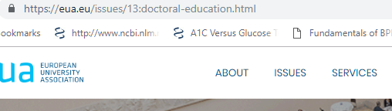

Araştırma Program Mezunları için Süreç
(Genel)
Avrupa Üniversiteler Birliği – Doktora Eğitimi
(European Doktora Eğitimi Kurulu, EUA CDE)

Slide 27
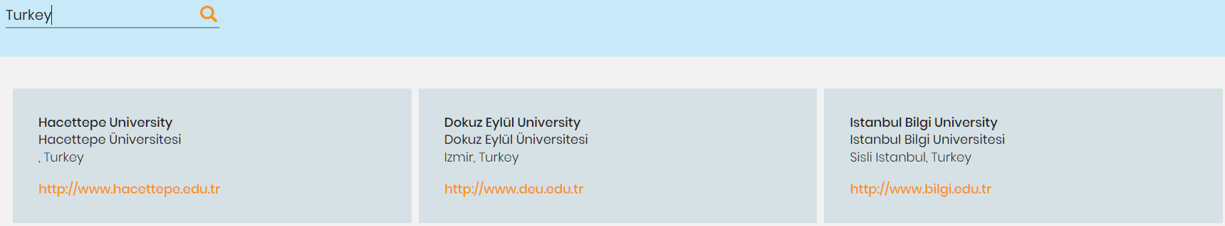
Araştırma Program Mezunları için Süreç
(Genel)
Avrupa Üniversiteler Birliği – Doktora Eğitimi
(European Doktora Eğitimi Kurulu, EUA CDE)
Üyeleri
https://eua-cde.org/membership.html

Slide 28

Araştırma Program Mezunları için Süreç
(Genel)
Avrupa Üniversiteler Birliği – Doktora Eğitimi
(European Doktora Eğitimi Kurulu, EUA CDE)

Slide 29

Araştırma Program Mezunları için Süreç
(Genel)
Avrupa Üniversiteler Birliği – Doktora Eğitimi
(European Doktora Eğitimi Kurulu, EUA CDE)

Slide 30
Araştırma Program Mezunları için Süreç
(Genel)
Avrupa Üniversiteler Birliği – Doktora Eğitimi
(European Doktora Eğitimi Kurulu, EUA CDE)

Slide 31
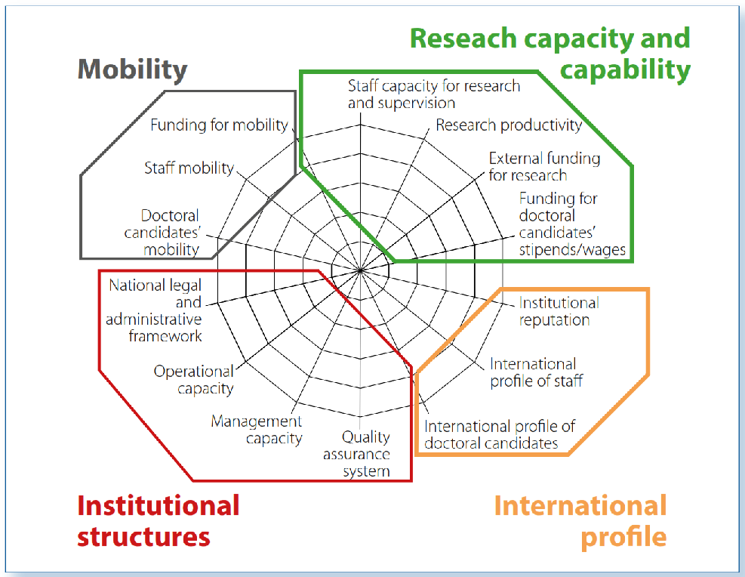
Araştırma Program Mezunları için Süreç (Genel)
Avrupa Üniversiteler Birliği – Doktora Eğitimi
(European Doktora Eğitimi Kurulu, EUA CDE)

Slide 32
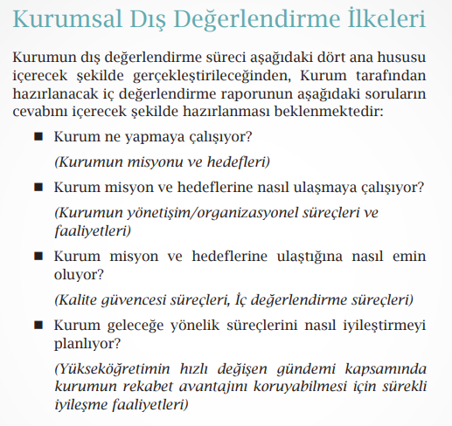
Araştırma Program Mezunları için Süreçler tanımlanırken ölçütler?
(Genel)

Slide 33
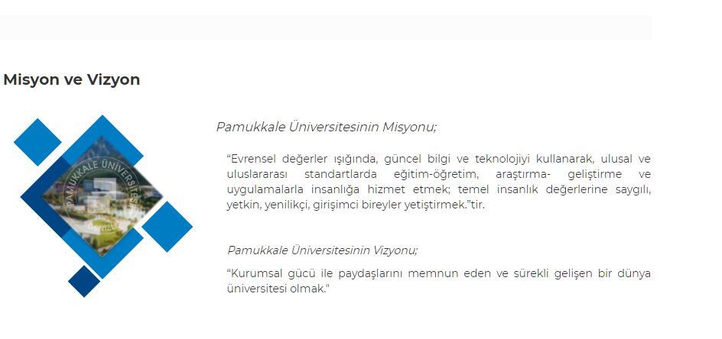
Araştırma Program Mezunları için Süreç
(Genel)
Üniversite misyon ve vizyonuna göre

Slide 34
Yükseköğretim Kurumu Süreçleri Mimarisi
Disiplinlerin profili tanımlanır
Yönetim süreçleri
Vizyon ve değerler tanımlanır
Strateji ve Hedefler belirlenir
Paydaşlarla takımlar oluşturulur
Kaynaklar sağlanır
Kaynaklar dağıtılır
Yönetişim oluşturulur
Değişim yönetilir
Araştırma ve Geliştirme Süreçleri
Kayıt duyuru işlemleri
Öğrencinin programı düzenlenir
Her öğrenciye en uygun yol çizilir
Program tasarımı
Programın sonlandığını gösteren kanıtlanır
Öğrencinin gelişimi izlenir
Araştırma program mezunları için süreç
Araştırma fonu sağlanır
Program veya proje tasarlanır
Araştırma yapılır
Araştırma planı yaratılır
Sonuçları yayılır
Fikirlerin üretilmesi ve uygulanması
Akademik Birimlerde (Enstitü, Fakülte, Yüksekokul, Meslek Yüksekokulu, UYGAR Merkezler)
Teknokent’te
Destek süreçleri
Personel yönetimi
Öğrenci yönetimi
Paydaşların yönetimi
Kalite yönetimi
Tesislerin yönetimi
Bilişim sisteminin yapılandırılması
Bilgi yönetimi
Finansal kaynakların yönetimi
Şikayetlerin yönetimi
Mezunlarla bağlantıların yönetimi

Slide 35
Yükseköğretim Kurumu Süreçleri Mimarisi
Disiplinlerin profili tanımlanır
Yönetim süreçleri
Vizyon ve değerler tanımlanır
Strateji ve Hedefler belirlenir
Paydaşlarla takımlar oluşturulur
Kaynaklar sağlanır
Kaynaklar dağıtılır
Yönetişim oluşturulur
Değişim yönetilir
Araştırma ve Geliştirme Süreçleri
Süreç yaklaşımı
Kaynaklar
Araştırma alanında yetkin birey
Bütçe sağlanması
Yerleşim ve donanımın sahiplenilmesi
Donanımın etkin ve verimli kullanılması
Araştırma ve Geliştirme Süreçleri
Kayıt duyuru işlemleri
Öğrencinin programı düzenlenir
Her öğrenciye en uygun yol çizilir
Program tasarımı
Programın sonlandığını gösteren kanıtlanır
Öğrencinin gelişimi izlenir
Araştırma program mezunları için süreç
Araştırma fonu sağlanır
Program veya proje tasarlanır
Araştırma yapılır
Araştırma planı yaratılır
Sonuçları yayılır
Fikirlerin üretilmesi ve uygulanması
Akademik Birimlerde (Enstitü, Fakülte, Yüksekokul, Meslek Yüksekokulu, UYGAR Merkezler)
Teknokent’te
Destek süreçleri
Personel yönetimi
Öğrenci yönetimi
Paydaşların yönetimi
Kalite yönetimi
Tesislerin yönetimi
Bilişim sisteminin yapılandırılması
Bilgi yönetimi
Finansal kaynakların yönetimi
Şikayetlerin yönetimi
Mezunlarla bağlantıların yönetimi

Slide 36
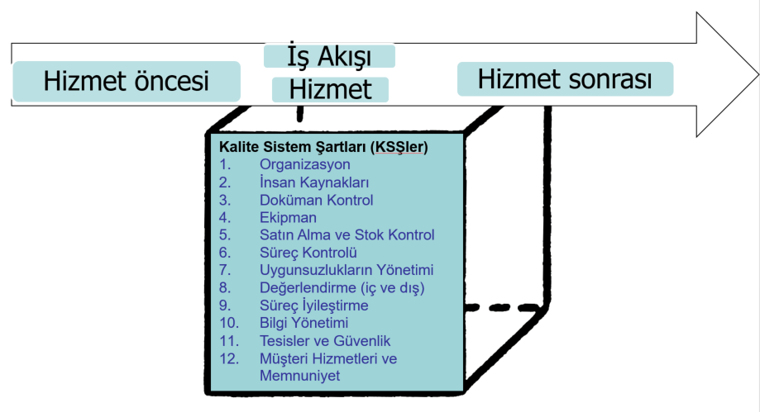
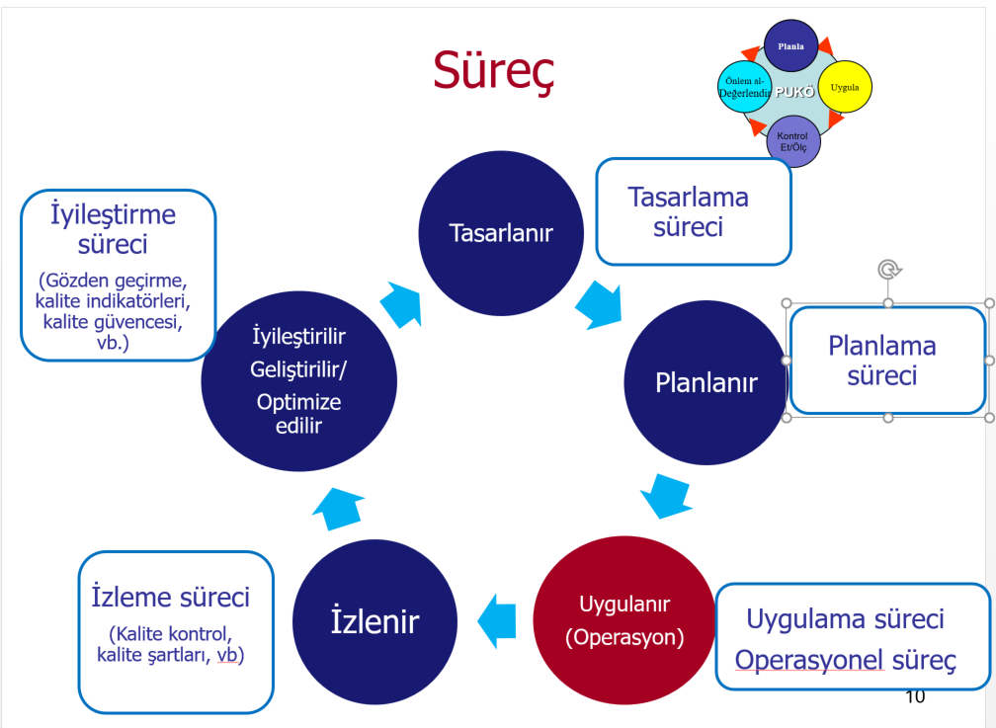
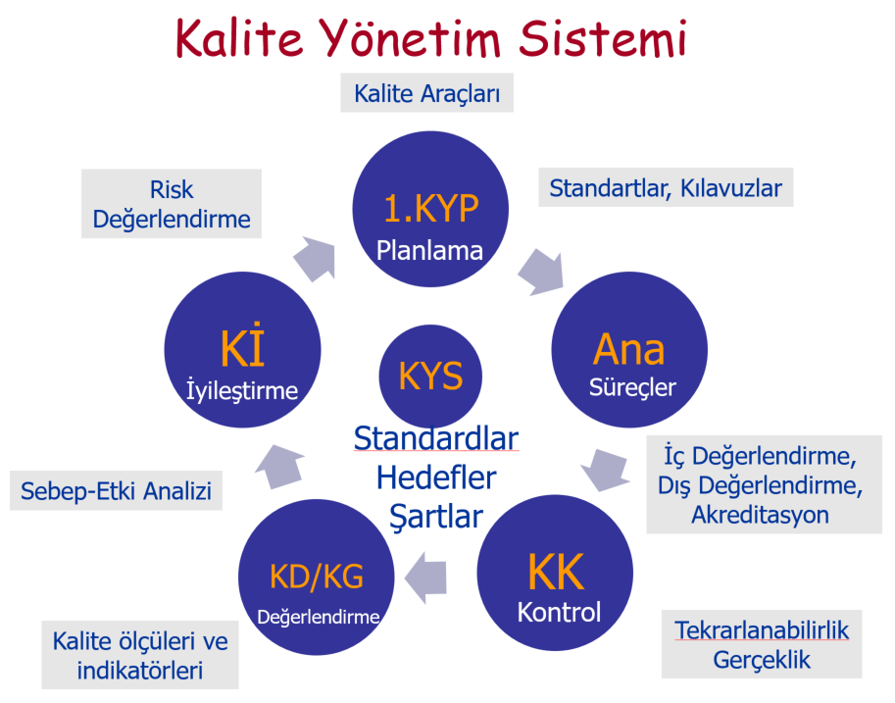
Araştırma-Geliştirme Süreci

Slide 37
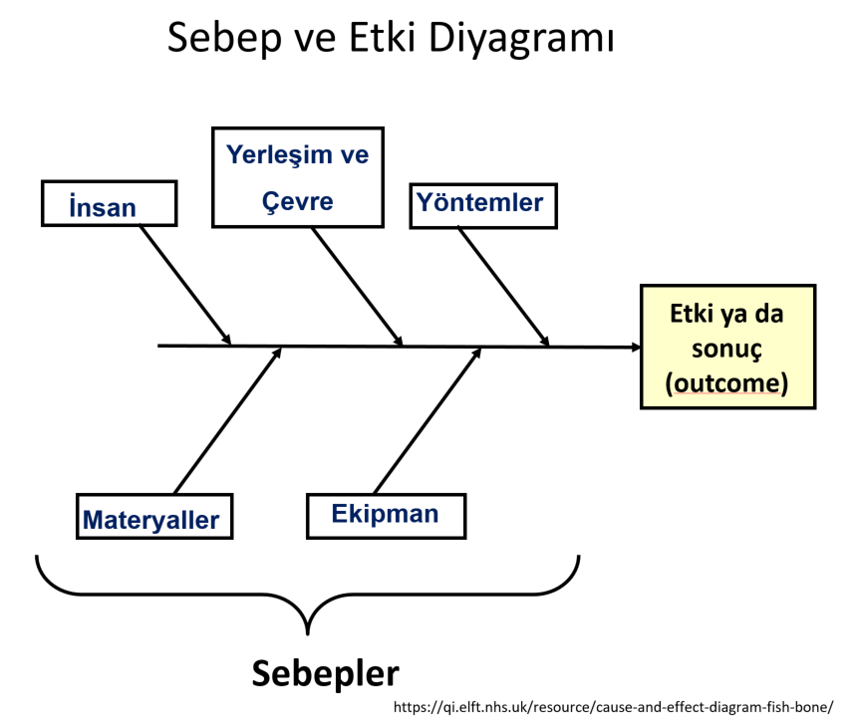
Süreç ağacı
Notes:
Tüm süreçler süreç elemanlarıne göre tasarlanırlar. Kalite kontrolleri kalite indikatörlerine göre izlenir. Kalite kontrol sonuçlarına göre saptanan sonuçlar sebep-etki analiziyle değerlendirilir. Bu analizlerde de süreç elemanları ayrı ayrı değerlendirilir. Süreç ağacı süreç elemanlarının gösterim şekillerindendir.

Slide 38
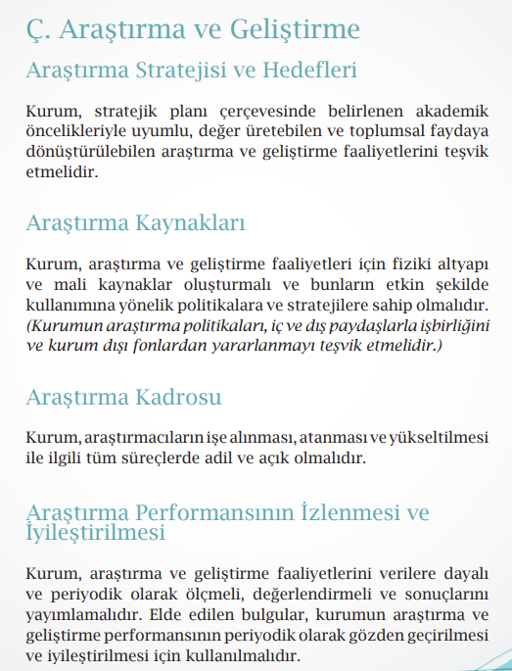
Süreç ağacı
Dış Değerlendirme Ölçütleri
Notes:
Tüm süreçler süreç elemanlarıne göre tasarlanırlar. Kalite kontrolleri kalite indikatörlerine göre izlenir. Kalite kontrol sonuçlarına göre saptanan sonuçlar sebep-etki analiziyle değerlendirilir. Bu analizlerde de süreç elemanları ayrı ayrı değerlendirilir. Süreç ağacı süreç elemanlarının gösterim şekillerindendir.

Slide 39
İş süreci yaşam döngüsü
(Sürekli İyileştirme Yaklaşımı)
Süreçler
Planla
Planla
PUKÖ
Önlem al-
Değerlendir
Uygula
Tasarlanır
Planlanır
Uygulanır
(Operasyon)
İzlenir
İyileştirilir
Geliştirilir/
Optimize edilir
Tasarlama süreçleri
İyileştirme süreçleri
(Gözden geçirme, kalite indikatörleri, kalite güvencesi, vb.)
Kontrol
Et/Ölç
Planlama süreçleri
İzleme süreçleri
(Kalite kontrol, kalite şartları, vb)
Uygulama süreçleri
Operasyonel süreçler
Notes:
Her süreç için bu aşamalar gerçekleştirilmektedir. Her süreç tasarlanır (eğitim öğretim uygulamasına geçmeden önce programın tasarlanması), planlanır (kurumua uygunluuna göre tasarlandıktan sonra kurumda uygulanabilmesi için planlanır, süreç planlaması sırasında kalite yönetimi sistemi de kurulur; süreç faaliyetleri gerçekleştirilir (operasyonel, işleyiş süreçleri); faaliyetler yürütülürken kalite kontrol sürdürülür (kalite yönetim sistemi planlanması sırasında sürecin başarı göstergeleri belirlenmiştir. Kalite ölçüleri belirlenmiş olduğundan bunlara göre ölçümler gerçekleştirilir. İyileştirme süreçlerinde değerlendirmeler yapılır, kalite güvencesi kanıtlanır ve uygunsuzluklara göre süreç için önlemler alınır.

Slide 40
Kalite Yönetim Sistemi
Kalite Araçları
1.KYP
Ana
KK
Kİ
KD/KG
Risk
Değerlendirme
Standartlar, Kılavuzlar
Planlama
KYS
İyileştirme
Süreçler
Standardlar
Hedefler
Şartlar
İç Değerlendirme,
Dış Değerlendirme,
Akreditasyon
Sebep-Etki Analizi
Değerlendirme
Kontrol
Kalite ölçüleri ve
indikatörleri
Tekrarlanabilirlik
Gerçeklik
Notes:
Kalite yönetim sisteminde (KYS) sürekli iyileştirmeye odaklanılır. Bunun için önce kalite yönetimi planlanır. Kalite yönetimi süreçlere dayalı yapılacağından planlama sırasında üniversitenin ana süreçleri ve bunların alt süreçleri belirlenir. Bu süreçler süreç yönetimi ilkelerine göre tanımlanır. Süreç yönetimi ilgili eğitimlerinde anlatılmaktadır. Burada izleyen birkaç slaytta açıklanmaktadır. Kalite Kontrol (KK) süreci süreçlerin kritik kalite ölçülerinin veya kalite indikatörlerinin izlenmesi için yapılandırılır. Bu da kalite kontrol ile ilgili eğitimlerde açıklanmaktadır. Hizmet ya da üretim sırasında kalite kontrol programı yürütülür. Kalite indikatörlerinin ölçümleri yapılır. Bu ölçüm sonuçları Kalite Değerlendirme (KD) sürecinde değerlendirilir. Sonuçları raporlanır. Bu şekilde kalite güvencesi (KG) sağlanır. Kalite Değerlendirme süreci Kalite Güvencesi Sürecinin kapsamındadır. KG sonuçlarına göre kalite iyileştirme (KI) sürecinde alınacak önlemlere karar verilir. Tekrar planama yapılır ve süreçler sürekli iyileştirilmeye çalışır. Kurum İç Değerlendirme Soruları ve Kurum Dış Değerlendirme Formu bu bağlamda ilişkilendirilmelidir.

Slide 41
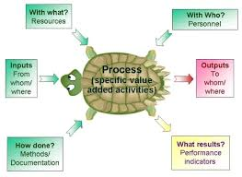
Sürecin tanımlanması: Kaplumbağa diyagramı
Ne ile?
Kaynaklar
Kiminle?
Personel
Girdiler
Kimden/
Nereden
Süreç
(Spesifik aktiviteler)
Değer katmak için
Çıktılar
Kime/
Nereye
Sonuçlar Nasıl?
Performans indikatörleri
Nasıl yapılır?
Yöntemler/
Dokümantasyon
Notes:
Süreçlerin tanımlanmasında yararlanılan diyagramlardan birisi kaplumbağa diyagramıdır. Neyin, ne ile, nasıl, kiminle hangi değer katan faaliyetlerle neye çevrildiği açıklanır bunun yanında yarrlananların memnuniyet derecelerinin de nasıl değerlendirildiğinin açıklanması beklenir.

Slide 42
Etkileyen faktörler (Negatif)
Etkileyen faktörler
(Pozitif)
Risk yönetimi
Etkileyen faktörler
(Tehditler)
Etkileyen faktörler
(Fırsatlar)
Süreç gösterimi
Sağlayıcı
SIPOC Diyagramı
(Suppliers-Inputs-Process-Outputs-Customers)
Müşteri
Şartlar
Sağlayıcı
Süreç bileşenleri:
Girdiler, çıktılar, faaliyetler, kaynaklar ve kontroller
Girdiler
Süreç
Çıktılar
Müşteri
Şartlar
Girdiler
Süreç
Çıktı/lar
Sağlayıcı
Müşteri
Şartlar
Planla
Planla
Sağlayıcı
PUKÖ
Önlem al-
Değiştir
Uygula
Faaliyet/
Alt süreç-1
Faaliyet/
Alt süreç-2
Faaliyet/
Alt süreç-3
Faaliyet/
Alt süreç-4
Kontrol
Et
Destek süreçler: Personel işlemleri, Öğrenci işleri, Muhasebe, İç kontrol, Kalite geliştirme, İdari ve mali işler, Bilişim sistemi, Bilgi işlem ve bakım onarım, Kütüphane ve dokümantasyon, Sağlık, Kültür, Barınma ve Spor İşletmeleri, Döner Sermaye İşletmesi, Yayın ve Basımevi, Güvenlik Hizmetleri, Kalite Yönetimi, Temizlik işleri
Süreç elemanları:
İnsan, Bilgi, Yöntem, Ekipman, Materyal,
Çevre ve yerleşim, Ölçme, Bütçe
Dijital yapının oluşturulması süreçleri: Bilişim teknolojisinin etkili kullanılması, Bilgi yönetim sistemi ve süreci, uzaktan öğrenme, vb.
Tasarlama, planlama, gözden geçirme, iyileştirme süreçleri
Değerlendirme Süreçleri: yasal mevzuata uygunluk, performans değerlendirme (performans hedeflerine uygunluk), denetim sonuçları
Notes:
Süreçlerin diğer gösterim şemalarından birisi de SIPOC diyagramıdır (SIPOC: Supplier-Inputs-Process-Outputs-Customer)
Süreçlerin performanslarını kaynaklar yanında etkileyen çok sayıda dış faktörler vardır. Bu faktörlerin etkileri negatif ise risk oluşturur. Risk analizlerinde dikkat edilmelidir. Örneğin kaynaklara göre kontenjanın yüksek olması üniversite eğitim öğrtimi sğrecinin risklerinden birisidir. Değiştirilemeyen riskler başlığında değerlendirilir. Risk analiziyle ilgili eğitim yapılmaktadır. Sağlayıcılar da negatif etkiy eneden olabilir. Örneğin temel girdi olan lise mezunlarının meslek eğitim için yeterli alt bilgiye sahip olmamaları üniversite eğitim ve öğretim sürecinin riskleri arasındadır. Aynı şekilde süreçte kullanılan kaynakların sağlayıcıları da yeterli kaynağı sağlamak açısından sorunlu iseler risk oluştururlar. Mezunlarımız için yararlananların şartlarını dikkate almak gerekmektedir. Bu şekilde sonuç analizleri başarılı raporlar sağlayabilir. Bu slayt bir sürece toplu bakıştır. Her sürece bu yaklaşım gerekir.

Slide 43
Araştırma ve Geliştirme
Kaynaklar
Öğretim elemanları
Araştırma Olanakları
Yönetim
İdare
Destek
Araştırıcı
Sağlayıcı
Müşteri
Şartlar
Bilim
Toplum
Sağlayıcı
Tez
Yayın
Patent
Faydalı Model
Fikir
Girdiler
Süreç
Çıktılar
Müşteri
Şartlar
Girdiler
Süreç
Çıktı/lar
Sağlayıcı
Müşteri
Şartlar
Sağlayıcı
Araştırma fonu sağlanır
Program veya proje tasarlanır
Araştırma yapılır
Araştırma planı hazırlanır
Sonuçları yayılır
Fikirlerin üretilmesi ve uygulanması
Faaliyet/
Alt süreç-1
Faaliyet/
Alt süreç-2
Faaliyet/
Alt süreç-3
Faaliyet/
Alt süreç-4
Destek süreçler: Personel işlemleri, Öğrenci işleri, Muhasebe, İç kontrol, Kalite geliştirme, İdari ve mali işler, Bilişim sistemi, Bilgi işlem ve bakım onarım, Kütüphane ve dokümantasyon, Sağlık, Kültür, Barınma ve Spor İşletmeleri, Döner Sermaye İşletmesi, Yayın ve Basımevi, Güvenlik Hizmetleri, Kalite Yönetimi, Temizlik işleri
Dijital yapının oluşturulması süreçleri: Bilişim teknolojisinin etkili kullanılması, Bilgi yönetim sistemi ve süreci, uzaktan öğrenme, vb.
Planlama, tasarlama, gözden geçirme, iyileştirme süreçleri
Değerlendirme Süreçleri: yasal mevzuata uygunluk, performans değerlendirme (performans hedeflerine uygunluk), denetim sonuçları
Notes:
Eğitim öğretim sürecine yaklaşım örneklendirilmektedir.

Slide 44
Araştırma ve geliştirme süreci yaşam döngüsü
Tasarlama Süreci
Planlama Süreci
Proje önerisinin hazırlanması
Uygulama Süreci
Araştırmanın yapılması
İzleme Süreci
İyileştirme Süreci
Fikrin oluşturulması
Projenin iş planına ve zamana uygun yürümesinin kontrolü
Kalitenin sağlandığının kanıtlanması (Kalite Güvencesi)
Literatür taranması
Proje önerisi kararı
Hibe için uygun birime başvurulması
Bütçe için hibe gerekliliğinin saptanması
Proje kalite yönetim sisteminin planlanması
Planla
Kurum İç Değerlendirme Kılavuzu soruları
Kurum Dış Değerlendirme Ölçütleri ve Formu
Planla
PUKÖ
Önlem al-
Değerlendir
Uygula
Kontrol
Et/Ölç

Slide 45
Teşekkürler

